Slide 1
习题P₁₈₅
1、写出单环芳烃C₆H₁₂的同分异构体的构造式并命名之。
正丙基苯
异丙基苯
邻甲基乙苯
间甲基乙苯
对甲基乙苯
偏三甲苯
连三甲苯
均三甲苯

Slide 2
2、写出下列化合物的构造式。
（1）2-硝基-3，5-二溴甲苯
（2）2,4-二硝基-3-甲氧基甲苯
（3）2-硝基对甲苯磺酸
CH₃
CH₃
SO₃H
NO₂
NO₂
CH₃
NO₂
Br
Br
OCH₃
NO₂
（1）
（2）
（3）

Slide 3
（4）三苯甲烷
（5）反二苯基乙烯
（6）环己基苯
（7）3-苯基戊烷
H
CH
C=C
H
(4)
(5)
CH₃CH₂CHCH₂CH₃
(6)
(7)

Slide 4
（8）间溴苯乙烯
（9）对溴苯胺
（10）对氨基苯甲酸
—CH=CH₂
Br—
—NH₂
Br
(8)
(9)
NH₂ —
—COOH
(10)

Slide 5
（11）8-氯-1-萘甲酸
（12）（E）-1-苯基-2-丁烯
Cl
COOH
CH₂
H
C=C
H
CH₃
(12)
(11)

Slide 6
3、写出下列化合物的结构式。
（1）2-nitrobenzoic acid
（2）p-bromotoluene
（3）o-dibromobenene
—COOH
Br—
—CH₃
NO₂
(1)
(2)
Br
Br—
(3)

Slide 7
（4）m-dinitrobenzene
（5）3,5-dinitrophenol
（6）3-chloro-1-ethoxybenzene
NO₂
NO₂
—NO₂
—OH
(4)
(5)
NO₂
—OC₂H₅
Cl
(6)

Slide 8
（7）2-methyl-3-phenyl-1-butanol
（8）p-chlorobenzenesulfonic acid
（9）benzyl bromide
CH₃ CH— CH CH₂OH
Cl —
–SO₃H
CH₃
(7)
(8)
— CH₂Br
(9)

Slide 9
（10）p-nitroaniline
（11）o-xylene
（12）tert-butylbenzene
CH₃
—CH₃
NO₂—
—NH₂
(11)
(10)
—C(CH₃)₃
(12)

Slide 10
（13）p-cresol
（14）3-phenylcyclohexanol
CH₃ —
—OH
OH
(13)
(14)

Slide 11
（15）2-phenyl-2-butene
（16）naphthalene
CH₃C=CHCH₃
(15)
(16)

Slide 12

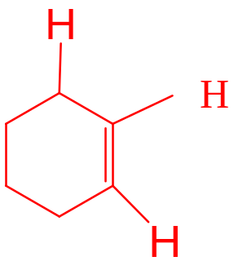
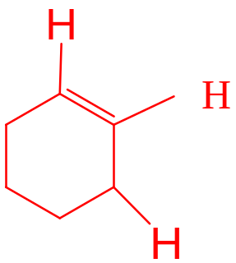
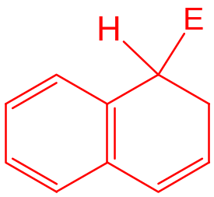
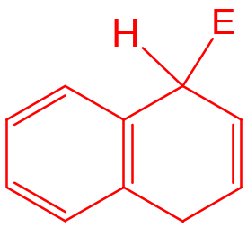
4、在下列各组结构中应使用“ ”或“ ”才能把它们 正确地联系起来，为什么？
（1）
+
+
+
（2）
+

Slide 13
OH
（3）(CH₃)₂C=O
CH₃–C=CH₂
（4）CH₃COCH₂COOC₂H₅
OH
CH₃–C=CHCOOC₂H₅

Slide 14
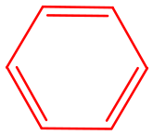
5、 写出下列反应物的构造式。
KMnO₄溶液
（1）C₈H₁₀
–COOH
Δ
KMnO₄溶液
（2）C₈H₁₀
H OOC–
–COOH
Δ
—C₂H₅
CH₃—
—CH₃
(1)
(2)

Slide 15
KMnO₄溶液
（3）C₉H₁₂
C₆H₅COOH
Δ
KMnO₄溶液
（4）C₉H₁₂
–COOH
Δ
COOH
—CH₂ CH₂ C H₃或
—CH₂ C H₃或
—CH(CH₃)₂
C H₃
(4)
(3)

Slide 16
6、完成下列反应：
AlCl₃
（1）
+ClCH₂CH(CH₃)CH₂CH₃
—C (CH₃)₂CH₂CH₃
AlCl₃
（2）
（过量） +
CH₂Cl₂
—CH₂ —

Slide 17
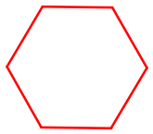
HNO₃, H₂SO₄
（3）
–NO₂
0℃
(CH₃)₂C=CH₂
CH₃CH₂Br
（4）
A
B
HF
AlCl₃
K₂Cr₂O₇
C
H₂SO₄
C (CH₃)₃
—C (CH₃)₃
CH₃CH₂–
—C (CH₃)₃
A
COOH
B
C

Slide 18
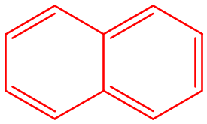
AlCl₃
（5）
–CH₂CH₂COCl
2H₂
CH₃COCl
（6）
A
B
Pt
AlCl₃
COCH₃
A
B

Slide 19
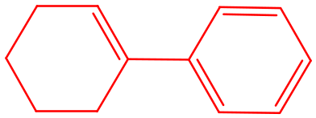
KMnO₄
（7）
–CH₂CH₅
H⁺, Δ
HOOC—
—COOH
CH₃
CH₃
HNO₃
（8）
H₂SO₄
NO₂

Slide 20
7、写出下列反应的主要产物的构造式和名称。
AlCl₃
（1）C₆H₆
+ClCH₂CH₂CH₂CH₃
100℃
—CH (CH₃) CH₂CH₃
AlCl₃
（2）m–C₆H₄(CH₃)₂
+(CH₃)₃CCl
100℃
CH₃
CH₃ —
—C (CH₃) ₃

Slide 21
AlCl₃
（3）C₆H₆
+CH₃CHClCH₃
—C H(CH₃) ₂
8、试解释下列傅-克反应的实验事实。
AlCl₃
（1）
+CH₃CH₂CH₂Cl
–CH₂CH₂CH₃
的产率极差。
（2）苯与RX在AlX3存在下进行单烷基化需要使用过
量的苯。

Slide 22
解:
⑴付-克烷基化反应中有分子重排现象,反应过程中CH₃CH₂CH₂⁺重排为更稳定的CH₃CH⁺CH₃ 。
⑵加入过量苯后,就有更多的苯分子与RX 碰撞,从而减少了副产物二烷基苯及多烷基苯生成。
9、怎样从PhH 和脂肪族化合物制取丙苯？用反应方程式表示。
.
AlCl₃
还原
+CH₃CH₂COCl
产物

Slide 23
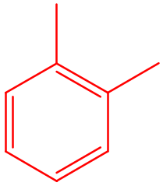
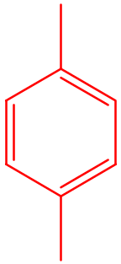
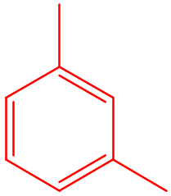
10、将下列化合物进行一次硝化，试用箭头表示硝基进入的位置（指主要产物）。
CH₃
Cl
NHCOCH₃
COOH
NO₂
NO₂
OH
CH₃
CH₃
SO₃H
Cl
COCH₃
NO₂
Br
OH
COOH

Slide 24
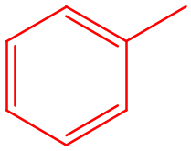
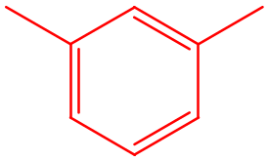
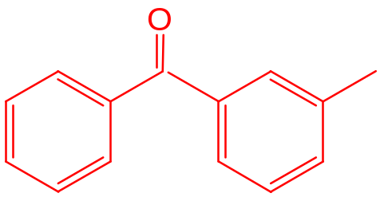
CH₂ CH₂
NO₂
NO₂

Slide 25
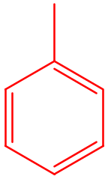
11、比较下列各组化合物进行硝化反应时的难易。
⑴ 1，2，3-三甲苯>间二甲苯>甲苯>苯
⑵ 甲苯>苯>硝基苯
COOH
CH₃
COOH
CH₃
(3)
COOH
COOH
NO₂
CH₂NO₂
CH₂CH₃
(4)

Slide 26
解: ⑴ 1，2，3-三甲苯>间二甲苯>甲苯>苯
⑵ 甲苯>苯>硝基苯
CH₃
CH₃
COOH
COOH
(3)
>
>
>
COOH
COOH
CH₂CH₃
CH₂NO₂
NO₂
(4)
>
>

Slide 27
12、以甲苯为原料合成下列各化合物。请你提供合理的合成路线。
（1）
NO₂–
–COOH
CH₃
H₂SO₄
HNO₃
KMnO₄
产物
Δ
（2）
CH₃–
–CH(CH₃)₂
CH₃
CH₃CHClCH₃
产物
Δ
AlCl₃

Slide 28
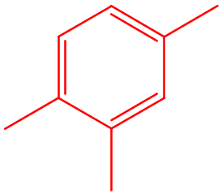
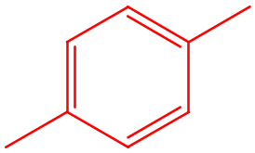
COOH
CH₂Cl
（3）
（4）
Br
Br
NO₂
CH₃
Br₂/Cl₄
KMnO₄
HNO₃
（3）
产物
Fe
H⁺
CH₃
Br₂/Cl₄
Cl₂
（4）
产物
Fe
光照

Slide 29
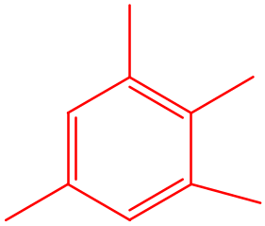
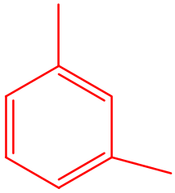
Br
COOH
CH₃
（5）
（6）
Br
NO₂
Cl
CH₃
H₂SO₄
HNO₃
Br₂/Cl₄
（5）
产物
Δ
Fe
CH₃
KMnO₄
Cl₂
（6）
产物
H⁺
Fe

Slide 30
13、某芳烃其分子式为C₉H₁₂ ，用K₂Cr₂O₇ 硫酸溶液氧化后得一种二元酸，将原来芳烃进行硝化所得的一元硝基化合物主要有两种，问该芳烃的可能构造式如何？并写出各步反应式。
答：由题意,芳烃C₉H₁₂有8种同分异构体，但能氧化成二元酸的只有邻，间，对三种甲基乙苯，硝化时只有对甲基乙苯所得的一元硝基化合物主要有两种，故该芳烃C₉H₁₂是对甲基乙苯。

Slide 31
14、甲，乙，丙三种芳烃分子式同为C₉H₁₂，氧化时甲得一元羧酸，乙得二元酸，丙得三元酸。但经硝化时甲和乙分别得到两种一硝基化合物，而丙只得一种一硝基化合物，求甲，乙，丙三者的结构。

Slide 32
答：由题意,甲,乙,丙三种芳烃分子式同为C₉H₁₂ ,但甲经氧化得一元羧酸,说明苯环只有一个侧链烃基.因此是丙基苯或异丙基苯。
乙能氧化成二元羧酸的芳烃C₉H₁₂,只能是邻,间,对甲基乙苯,而这三种烷基苯中,经硝化得两种一硝基化合物的只有对甲基乙苯。
丙能氧化成三元羧酸的芳烃 C₉H₁₂,在环上应有三个烃基,只能是三甲苯的三种异构体,而经硝化只得一种硝基化合物,则三个甲基必须对称,故丙为1,3,5-三甲苯。

Slide 33
15、比较下列碳正离子的稳定性。
解: Ar₃C⁺>Ar₂C⁺H>ArC⁺H₂≈R₃C⁺>CH₃
16、下列傅-克反应过程中，哪一个产物是速率控制产物？哪一个是平衡控制产物？
答：对二甲苯是速度控制产物；间二甲苯是平衡控制产物。

Slide 34
17、解释下列事实：
（1）甲苯硝化可得到50%邻位产物，而将叔丁基苯硝化则只得16%的邻位产物。
（1）由于-C(CH₃)₃的体积远大于-CH₃ ,则基团进入邻位位阻较大,而基团主要进攻空间位阻小的对位,故硝化所得邻位产物较少。
（2）用重铬酸钾做氧化剂，使甲苯氧化成苯甲酸，反应产率差，而将对硝基甲苯氧化成对硝基苯甲酸的产率较好。
（2）由于-NO₂ 吸电子,降低了苯环电子密度,使甲基的电子向苯环偏移,使-CH₃中的 C ←H 极化,易为氧化剂进攻,断裂C-H键,故氧化所得 产率高。

Slide 35

18、下列化合物在Br₂和FeBr₃存在下发生溴代反应，将得到什么产物。
(1)
―CH₂ ―
―
(2)
―
―
―
(3)
―NH ―
―
所得的产物是：将在箭头所指的地方连上一个溴原子的化合物。

Slide 36
19、下列化合物有无芳香性，为什么？
⑴的л电子数为4，不符合(4n+2)规则，无芳香性。
⑵当环戊二烯为负离子时,原来SP³ 杂化状态转化为SP²杂化,有了一个能够提供大л键体系的P轨道,л电子数为4+2,符合(4n+2)规则,故有芳香性。
⑶环庚三烯正离子有一空轨道,体系中各碳原子的 P 轨道就能形成一个封闭的大л键,л电子数符合(4n+2)规则,故有芳香性。

Slide 37
（4）的л电子数为12，不符合(4n+2)规则，无芳香性。
（5）的л电子数为6，符合(4n+2)规则，故有芳香性。
（6）的л电子数为20，不符合(4n+2)规则，无芳香性。

Slide 38
做了吗？

